Slide 1

SOUTENANCE DE STAGE DE FIN D'ÉTUDES
Kilani HR
Application mobile et web de gestion des ressources humaines, avec un assistant intelligent
Présentée par : May Messaoud Lamekh
Encadrant entreprise : M. Amenallah Jablouni
ESPRIT — Systèmes d'Information Mobiles (SIM) · 2025 – 2026
Groupe Kilani — Siège Charguia, Tunis
Notes:
Bonjour à toutes et à tous. Je m'appelle May Messaoud Lamekh, étudiante à ESPRIT en Systèmes d'Information Mobiles. Aujourd'hui, je vais vous présenter mon projet de stage, réalisé au Groupe Kilani : Kilani HR. C'est une application mobile et web qui aide le service des ressources humaines à gérer les congés, les missions et les attestations. Elle contient aussi un assistant intelligent. (≈ 20 secondes)

Slide 2
Plan de la présentation
01
Contexte et entreprise
05
Solution proposée
02
Problématique
06
Démonstration
03
Analyse des données
07
Résultats et perspectives
04
Méthodologie et outils
08
Conclusion
Notes:
Voici le plan. D'abord, je présente l'entreprise et le contexte. Ensuite, la problématique. Puis l'analyse des données et la méthode de travail. Après, je vous montre la solution, avec une démonstration. Enfin, je termine par les résultats, les perspectives et la conclusion. (≈ 15 secondes)

Slide 3



Le Groupe Kilani et le contexte du stage
01
1947
+1 800
4
Mon stage
année de création
collaborateurs
domaines d'activité
8 semaines
du 6 juillet au 6 septembre 2026
Un grand groupe familial tunisien, basé à la Charguia (Tunis).
Direction SI et RH
siège social Charguia
Industrie pharmaceutique (Adwya)
Distribution de santé (Kilani Pharma)
Beauté et bien-être (Fatales)
Commerce spécialisé et services
Projet en autonomie
mobile + web + serveur + IA
Notes:
Le Groupe Kilani est un grand groupe tunisien créé en 1947. Il compte plus de 1 800 collaborateurs. Il travaille dans quatre domaines : la pharmacie avec Adwya, la distribution de santé avec Kilani Pharma, la beauté avec Fatales, et le commerce. Avec autant d'employés, le service RH reçoit beaucoup de demandes chaque jour. J'ai fait mon stage pendant 8 semaines au siège, à la Charguia. J'ai réalisé le projet seule, de A à Z. (≈ 45 secondes)

Slide 4





Problématique : un circuit papier lent
02
Avant le projet, tout se faisait sur papier ou par e-mail :
Circuit lent
Fiche papier → signature du chef → dépôt au bureau RH.
Attestations à la main
Les RH écrivent des dizaines d'attestations sur Word.
Aucun suivi
L'employé ne sait pas si sa demande est acceptée ou refusée.
RH interrompus
Les employés appellent pour des questions simples.
Erreurs de calcul
Le solde de congés (1,75 jour/mois) est calculé à la main.
La question
Comment rendre les demandes RH rapides, fiables et sans papier, pour les employés, les managers et les RH ?
Notes:
Avant ce projet, les demandes passaient par le papier ou par des e-mails simples. Cela posait cinq problèmes. Un : le circuit était lent. Deux : l'employé ne pouvait pas suivre sa demande. Trois : le solde de congés était calculé à la main, avec des erreurs. Quatre : les RH écrivaient les attestations une par une sur Word. Cinq : les RH étaient souvent dérangés par des appels pour des questions simples. Donc la question est : comment rendre ces démarches rapides, fiables et sans papier ? (≈ 50 secondes)

Slide 5



Analyse : qui utilise l'application et avec quelles règles ?
03
4 acteurs
Les données et règles du cahier des charges
Employé
Fait ses demandes, voit son solde, parle à l'assistant.
Type de congé | Valeur déduite
Journée | 1 jour
Demi-journée | 0,5 jour
Quart de journée | 0,25 jour
Responsable (N+1)
Valide ou refuse les demandes de son équipe.
Droit mensuel : 1,75 jour par employé (paramétrable)
Solde insuffisant → demande refusée automatiquement
Mariage, décès… : pas de déduction du solde
Le solde baisse seulement après la validation RH
Ressources Humaines
Validation finale, attestations, statistiques.
Administrateur
Gère les comptes, les motifs et les paramètres.
Notes:
J'ai commencé par analyser le cahier des charges. Il y a quatre acteurs : l'employé, son responsable direct, les ressources humaines et l'administrateur. Chacun a des droits différents. Ensuite, j'ai étudié les règles de calcul. Une journée compte pour 1 jour, une demi-journée pour 0,5 et un quart de journée pour 0,25. Chaque employé gagne 1,75 jour par mois. Si le solde ne suffit pas, la demande est refusée. Et certains motifs, comme le mariage, ne touchent pas au solde. (≈ 50 secondes)

Slide 6
Méthodologie : collecte, préparation, modélisation
04
Collecte
Préparation
Modélisation
Lecture du cahier des charges et échanges avec mon tuteur pour comprendre le travail réel des RH.
›
Liste des règles de gestion : motifs de congé, types d'attestation, calcul du solde.
›
Diagramme des cas d'utilisation, base de données (8 tables) et architecture 3-tiers.
Méthode agile (inspirée de Scrum) : une fonctionnalité complète livrée et testée chaque semaine
S1
S2
S3
S4
S5
S6
S7
S8
Base de données
Connexion et profil
Congés
Missions
Attestations PDF
Assistant IA
Back-office et e-mails
Tests et rapport
Notes:
Pour la méthode, j'ai suivi trois étapes. D'abord la collecte : j'ai lu le cahier des charges et j'ai discuté avec mon tuteur pour comprendre le travail des RH. Ensuite la préparation : j'ai listé toutes les règles, comme les motifs de congé et le calcul du solde. Enfin la modélisation : les cas d'utilisation, la base de données et l'architecture. J'ai travaillé avec une méthode agile : chaque semaine, je livrais une fonctionnalité complète et testée. Par exemple, semaine 3 les congés, semaine 6 l'assistant IA. (≈ 50 secondes)

Slide 7
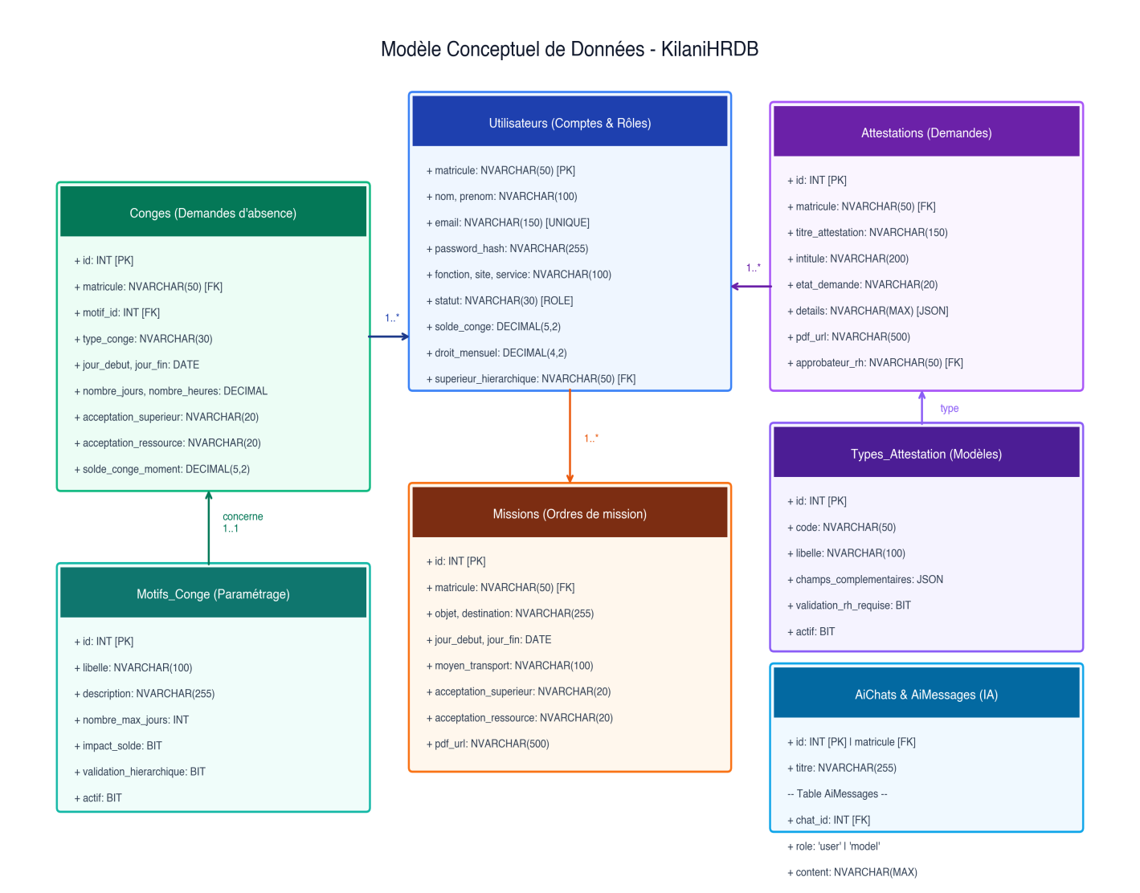
Modélisation des données : la base KilaniHRDB
04
8 tables reliées entre elles
Utilisateurs
matricule, rôle, supérieur, solde
Conges + Motifs_Conge
demandes et types de congé
Missions
destination, dates, transport
Attestations + Types_Attestation
demandes et documents
AiChats + AiMessages
historique de l'assistant
Base SQL Server avec transactions : le solde reste toujours juste.
Notes:
Voici la base de données, appelée KilaniHRDB. Elle a 8 tables. La table Utilisateurs garde le matricule, le rôle, le supérieur et le solde. Il y a une table pour les congés et leurs motifs, une pour les missions, deux pour les attestations, et deux pour l'historique de l'assistant IA. J'utilise des transactions SQL : cela garantit que le solde reste toujours correct, même si deux validations arrivent en même temps. (≈ 35 secondes)

Slide 8








Les outils utilisés
04
Flutter
React + Vite
Node.js + Express
SQL Server
Application mobile Android et iOS, un seul code
Back-office web pour les RH
API REST sécurisée par jeton JWT
Base de données KilaniHRDB
Google Gemini
PDFKit
Nodemailer
Swagger
Intelligence artificielle de l'assistant RH
Création des attestations en PDF
Envoi automatique des e-mails
Documentation de l'API
Notes:
Voici les outils. Pour le mobile, j'ai choisi Flutter, recommandé dans le cahier des charges : un seul code pour Android et iOS. Pour le web, React. Pour le serveur, Node.js avec Express : il est rapide et pratique pour appeler l'IA et envoyer des e-mails. La base de données est SQL Server, comme demandé. Pour l'IA, j'utilise Google Gemini. PDFKit crée les documents PDF, Nodemailer envoie les e-mails, et Swagger documente l'API. (≈ 40 secondes)

Slide 9
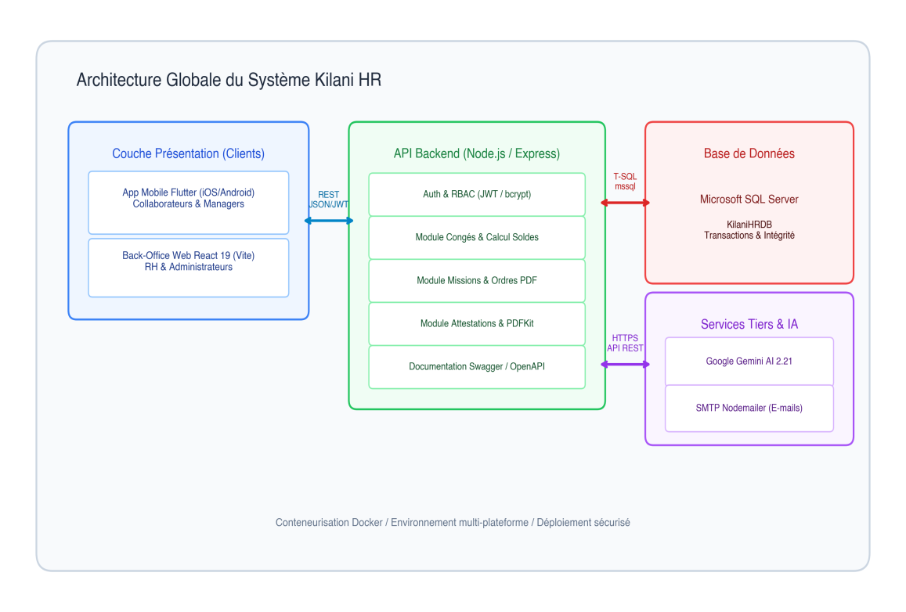
La solution : Kilani HR, une plateforme en 3 parties
05
Application mobile
Pour les employés et les managers
Back-office web
Pour les RH et l'administrateur
Serveur API
Toutes les règles de gestion au même endroit
Assistant IA
Répond aux questions RH 24h/24
Notes:
Ma solution s'appelle Kilani HR. Elle a trois parties. Une application mobile pour les employés et les managers. Un back-office web pour les RH et l'administrateur. Et un serveur, au centre, qui contient toutes les règles et parle avec la base de données, l'IA, les e-mails et les PDF. En plus, il y a un assistant intelligent disponible 24 heures sur 24. (≈ 30 secondes)

Slide 10
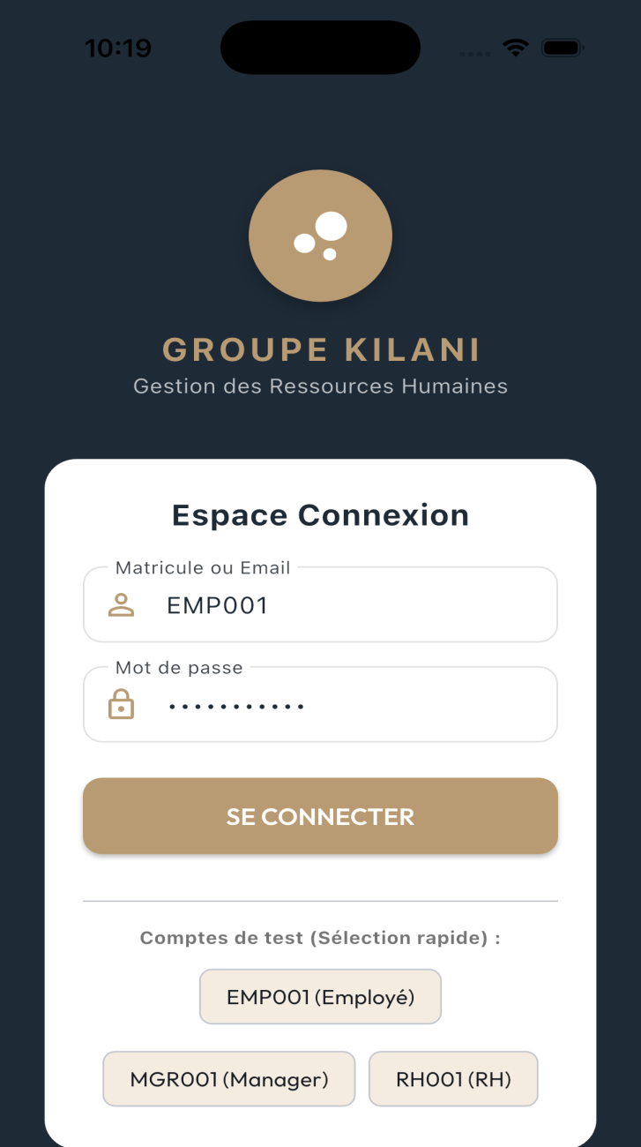
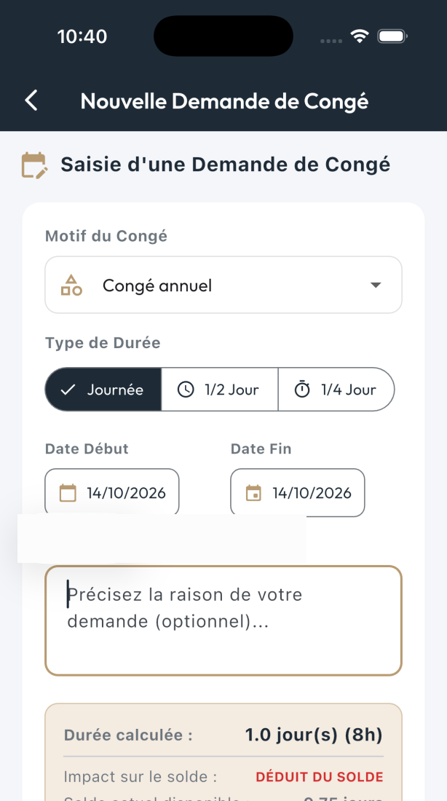
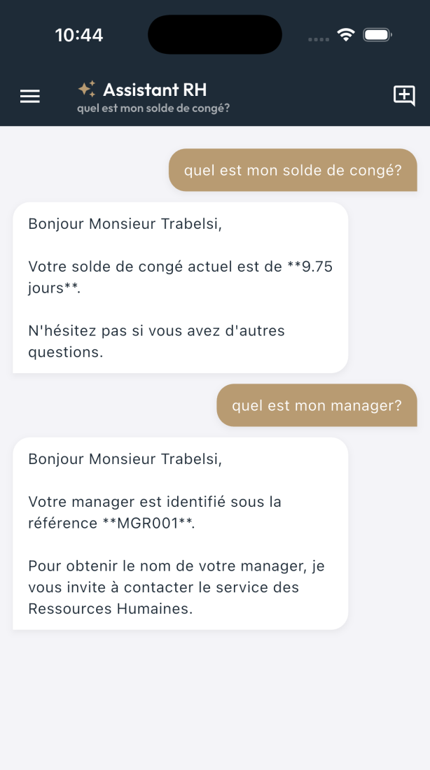
Côté employé : l'application mobile
05
Calcul automatique
des jours, des heures et du solde restant
Journée, ½ ou ¼ de journée
avec heures obligatoires si besoin
Deux usages de l'IA
vérifie la demande avant l'envoi, et répond aux questions RH
Connexion sécurisée
Demande de congé
Assistant RH (IA)
Notes:
Voici l'application mobile. L'employé se connecte avec son matricule ou son e-mail. Ensuite, il peut faire une demande de congé : il choisit le motif, puis journée, demi-journée ou quart de journée. L'application calcule toute seule le nombre de jours et le solde restant. Il peut aussi demander une mission ou une attestation. L'IA est utilisée deux fois. D'abord, avant l'envoi, elle vérifie la demande : elle regarde le solde et les collègues déjà absents du même service. Ensuite, à droite, l'assistant RH : l'employé pose une question simple, comme « quel est mon solde ? », et l'IA répond avec ses vraies données. (≈ 45 secondes)

Slide 11
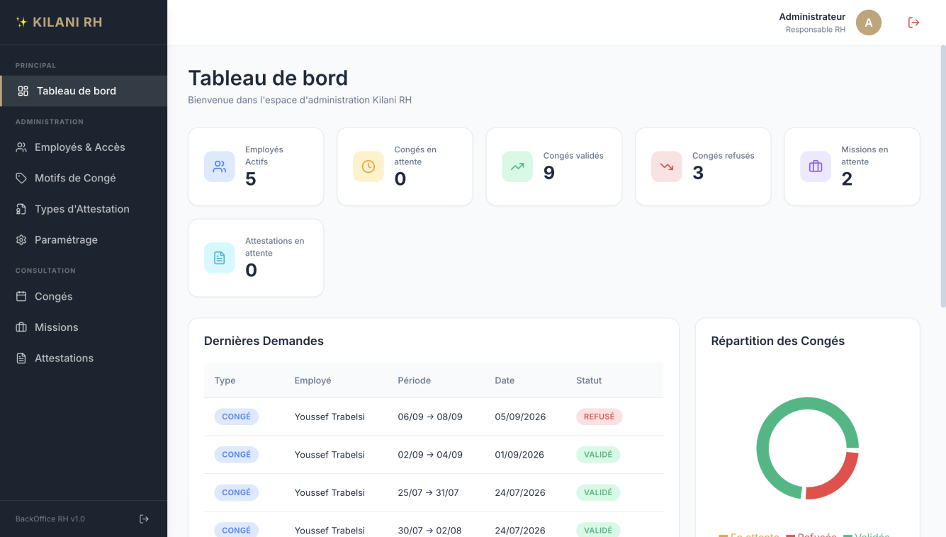
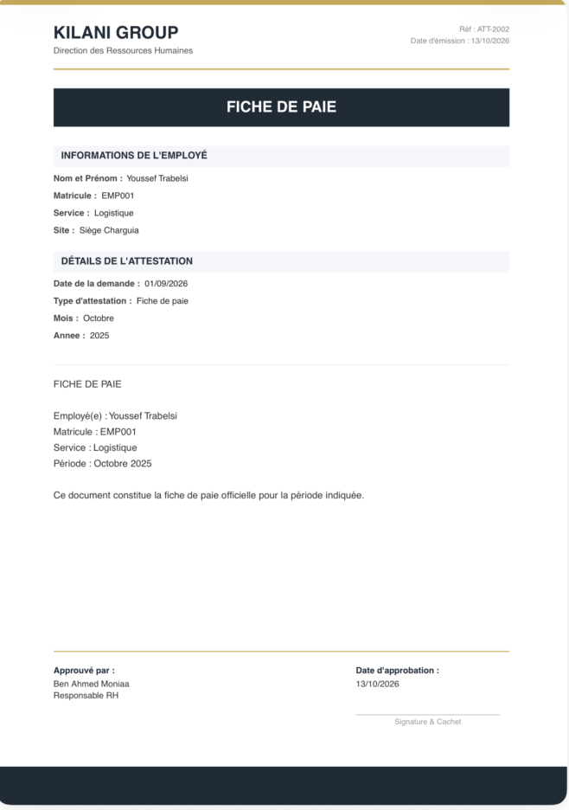
Côté RH : validation et documents automatiques
05
Suivi de toutes les demandes
Filtres + export Excel et PDF
Gestion des comptes et des motifs
Attestation PDF générée
Tableau de bord RH (web)
Employé
›
Manager N+1
›
RH
›
Solde mis à jour + e-mail
Notes:
Côté RH, il y a le back-office web. Le tableau de bord montre les chiffres importants : employés actifs, congés en attente, validés, refusés. En bas, vous voyez le circuit d'une demande : l'employé envoie, le manager valide, puis les RH font la validation finale, en un clic depuis l'application. À ce moment, le solde est mis à jour automatiquement et un e-mail est envoyé. Les attestations sont créées en PDF, prêtes à imprimer. Sur le back-office, les RH suivent toutes les demandes, les filtrent, les exportent en Excel ou en PDF, et gèrent les comptes et les motifs. (≈ 45 secondes)

Slide 12

Démonstration
1
2
3
4
L'employé fait ses demandes
congé (vérifié par l'IA), mission, attestation
Le manager puis les RH valident
le solde baisse automatiquement
PDF et assistant IA
attestation téléchargée, question à l'IA
Le back-office RH
tableau de bord et exports Excel / PDF
Notes:
Maintenant, je vais vous montrer l'application. L'employé fait une demande de congé, que l'IA vérifie, puis une mission et une attestation. Le manager valide, puis les RH. Vous verrez le solde passer de 9,75 à 8,75 jours. Ensuite, l'employé télécharge son attestation en PDF et pose une question à l'assistant IA. Enfin, je montre le back-office RH avec les exports Excel et PDF. (Démo en direct ou vidéo : environ 4 minutes)

Slide 13

Les résultats obtenus
07
0
1 clic
Quelques secondes
24h/24
papier
pour valider
pour une attestation
assistant RH
toutes les demandes sont dans l'application
au lieu de signer une fiche papier
PDF officiel, prêt à imprimer
réponses avec les données de l'employé
Modules du cahier des charges réalisés
Utilisateurs et 4 rôles
Congés et soldes
Missions et suivi
Attestations PDF
Back-office et exports
Notifications e-mail
Assistant IA
API documentée (Swagger)
Notes:
Voici les résultats. Premièrement, zéro papier : toutes les demandes passent par l'application. Deuxièmement, le manager et les RH valident en un clic. Troisièmement, une attestation est prête en quelques secondes, au lieu d'être écrite à la main. Quatrièmement, l'assistant répond aux employés à tout moment. Tous les modules principaux du cahier des charges sont réalisés : utilisateurs et rôles, congés, missions, attestations, back-office avec exports, e-mails, et la partie IA. (≈ 45 secondes)

Slide 14





Perspectives d'amélioration
07
Ordre de mission PDF et push
Générer l'ordre de mission en PDF et ajouter les notifications push.
Connexion à l'ERP et à la paie
Synchroniser les fiches de paie avec Sage X3 ou Business Central.
Signature électronique
Signer les demandes et les attestations directement en ligne.
Validation multi-niveaux
Ajouter d'autres validateurs selon le type de demande.
Sécurité renforcée
Journal d'audit complet et sauvegardes automatiques.
IA plus étendue
Aider à planifier les formations et le suivi des évaluations annuelles.
Notes:
Pour la suite, plusieurs améliorations sont possibles. Générer l'ordre de mission en PDF après validation, et ajouter des notifications push sur le téléphone. Relier l'application à l'ERP et au logiciel de paie du groupe. Ajouter la signature électronique et la validation à plusieurs niveaux. Renforcer la sécurité avec un journal d'audit et des sauvegardes. Et étendre l'IA : par exemple, aider à planifier les formations et le suivi des évaluations annuelles. (≈ 35 secondes)

Slide 15
Conclusion
Merci
pour votre attention
Kilani HR remplace le papier par une application simple, sur mobile et sur le web.
Les demandes sont plus rapides, le solde est toujours juste, et les RH gagnent du temps.
Pour moi : Flutter, React, Node.js, SQL Server et l'IA dans un vrai projet d'entreprise.
J'ai appris à organiser seule un projet complet, semaine après semaine.
Je suis prête à répondre à vos questions.
Notes:
Pour conclure : Kilani HR remplace le papier par une application simple, sur mobile et sur le web. Les demandes sont plus rapides, le solde est toujours correct, et les RH gagnent du temps. Pour moi, ce stage m'a permis de travailler sur un vrai projet d'entreprise, avec Flutter, React, Node.js, SQL Server et l'intelligence artificielle. J'ai aussi appris à organiser un projet complet seule. Je remercie le Groupe Kilani, mon encadrant M. Amenallah, et les membres du jury. Merci pour votre attention, je suis prête à répondre à vos questions. (≈ 40 secondes)

